Slide 1
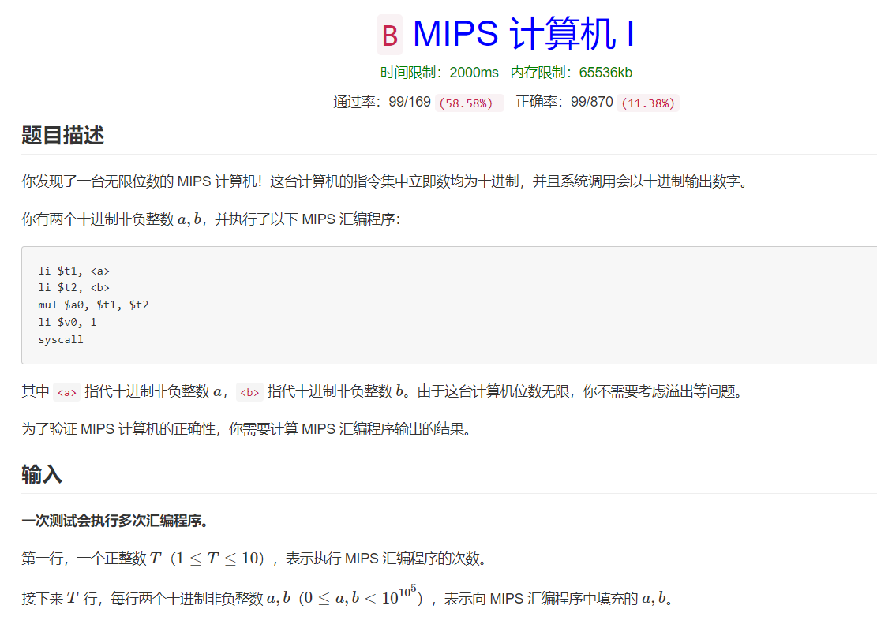
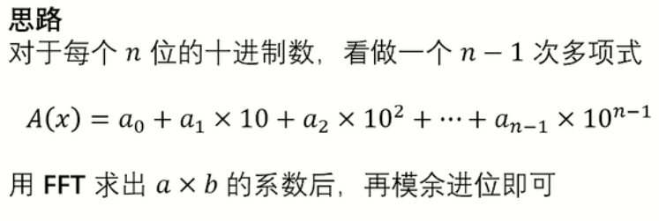
大数乘法
FFT
板子题

Slide 2

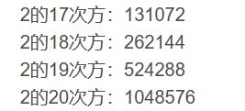
注意如下易错点：
1. a*b位数上界大概有2e5,但是由于FFT算法的特殊性(补全2^n次幂)
数组应该要比这个开的大，理论上开3e5即可，实际上我当时开了6次方(*^_^*)
2.注意 0 * 0 或者 0 * 其他数的情况 是否考虑到了
3. 不建议使用递归(不仅速度慢，且有REG的风险)
4. 很多同学REG的问题

Slide 3
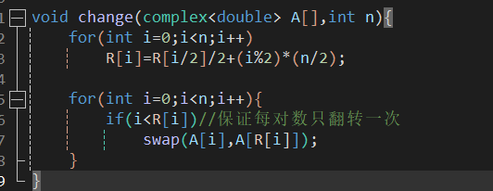
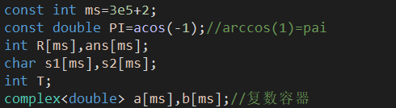
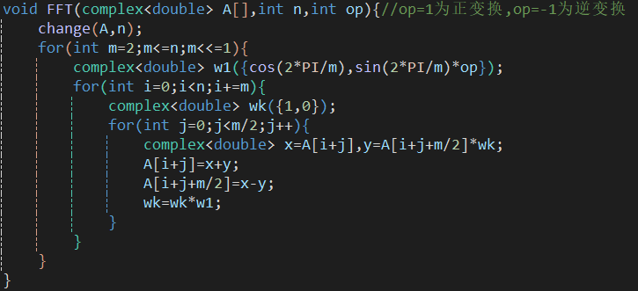

Slide 4
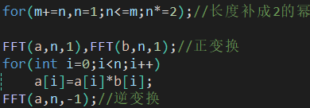
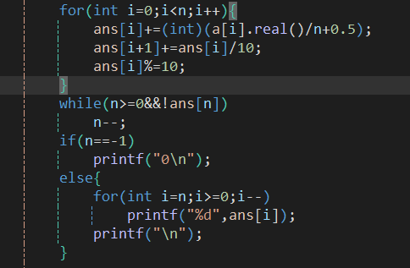
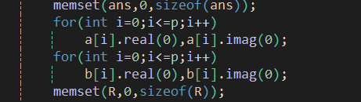

Slide 5
Thanks~
22373329 肖欣阳 算法蒟蒻

